Slide 1
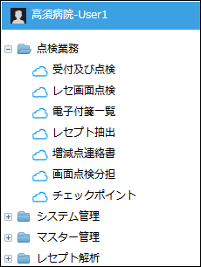
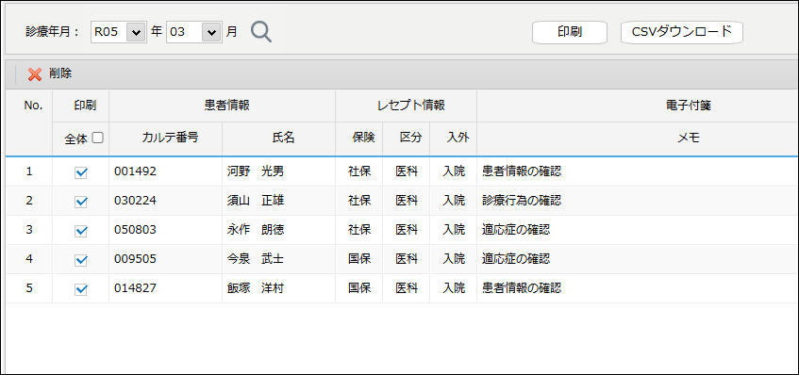
第5章 その他及び機能活用
電子付箋一覧
「電子付箋」は当該診療年月別に閲覧して印刷することができます。
（「電子付箋」の操作はP146参照）
画面点検を行う際に気になるもの、カルテを参照する必要があるもの、医療事務が点検して医師に確認する必要があるもの、医師が点検して医療事務に指示する事柄があるものなど、後で見直すべきレセプトの表示ができます。
ナビゲーションウィンドウの「点検業務」>「電子付箋一覧」をダブルクリックします
●上部エリア：レセプトの付箋メモを診療年月条件で照会します。
① 診療年月条件で検索します。 （レセプトで登録した電子付箋メモ）
①
電子付箋が付いたレセプト

Slide 2
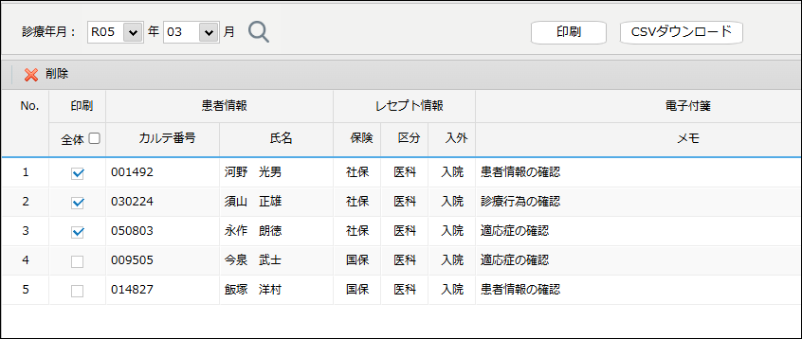
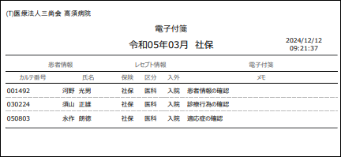
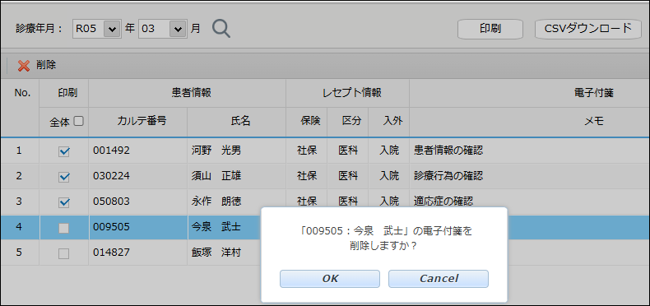
● 電子付箋一覧情報を印刷方法、選択した電子付箋を削除する方法は以下の通りです。
②
③
② 電子付箋一覧で 選択して印刷、CSVファイルとしてダウンロードします。
③ 電子付箋一覧から選択した(青色)付箋情報を、削除します。

Slide 3
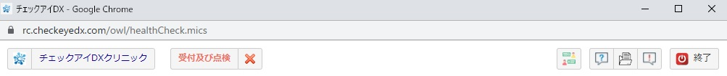
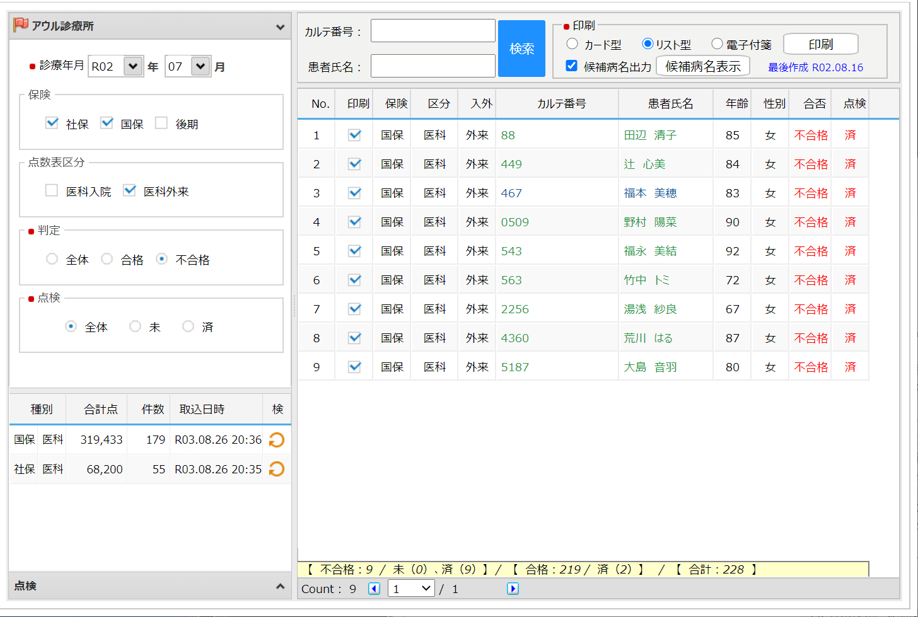
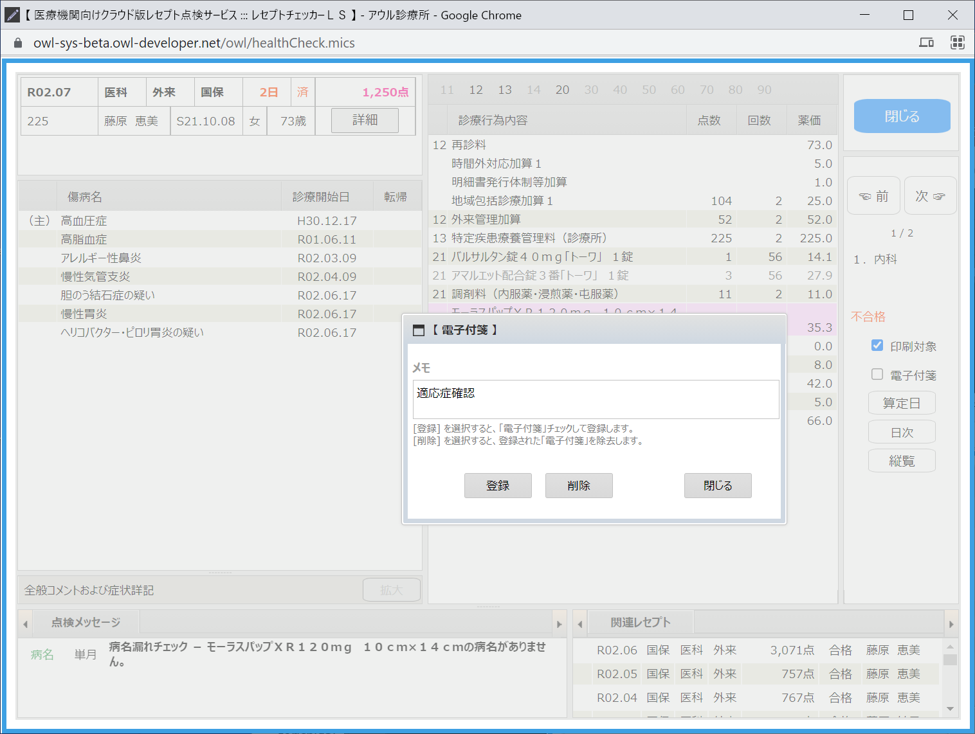
●レセプト点検画面での電子付箋印刷について
「点検業務」> 「レセ画面点検」のレセプト検索リストでも電子付箋を印刷できます。
電子付箋印刷
※印刷オプション「候補病名出力」のチェックを解除することで「電子付箋」が選択可能となり、印刷が可能です。
（ 印刷フォーマットは「電子付箋一覧」の印刷と同じです。また、選択印刷機能はなく、電子付箋がついているレセプトすべてを印刷します。）
●レセプトに電子付箋メモを入力する方法について
詳細レセプトで「電子付箋」にチェックを入れると付箋メモ入力ダイアログ 画面が表示され、付箋メモを入力できます。
付箋メモ入力ダイアログ

Slide 4
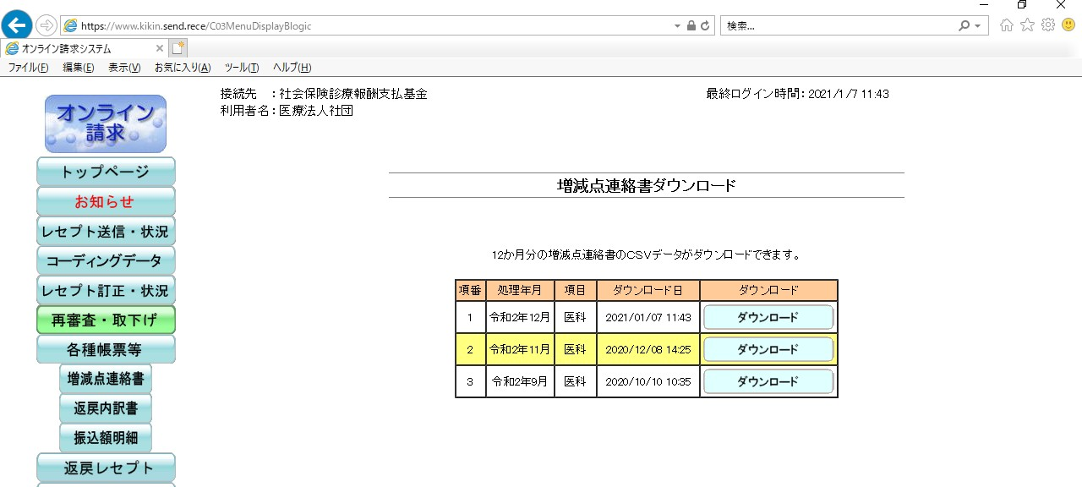
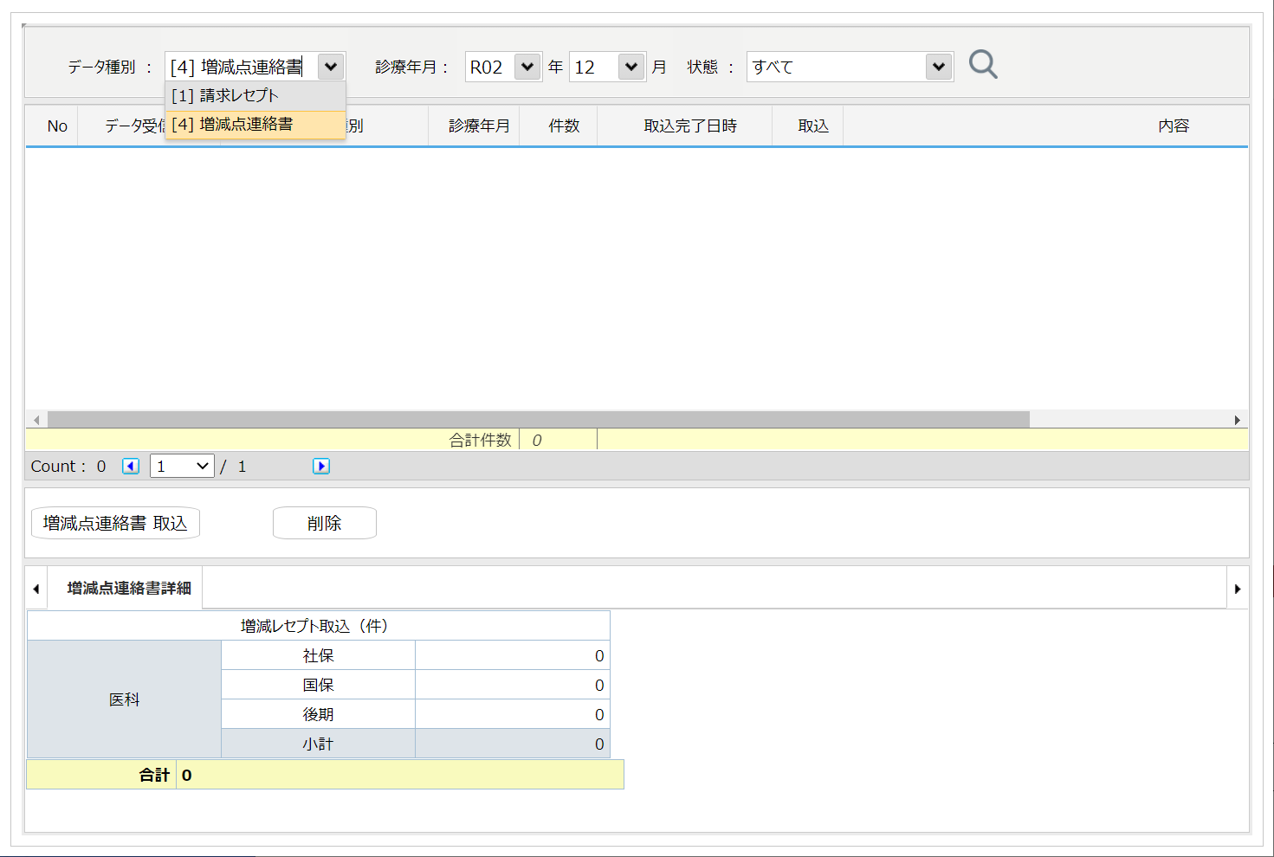
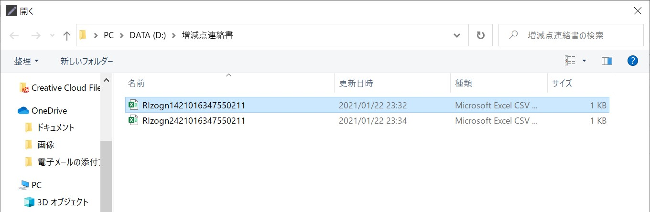
増減点連絡書
増減点連絡書はオンライン請求のサーバーからダウンロードします。
「点検業務」> 「受付及び点検」画面のデータ種別を「(4)増減点連絡書」に切り替えて、
［増減点連絡書 取込］をクリックします。
ダウンロードした増減点連絡書のcsvファイルを選択し、アップロードします。

Slide 5
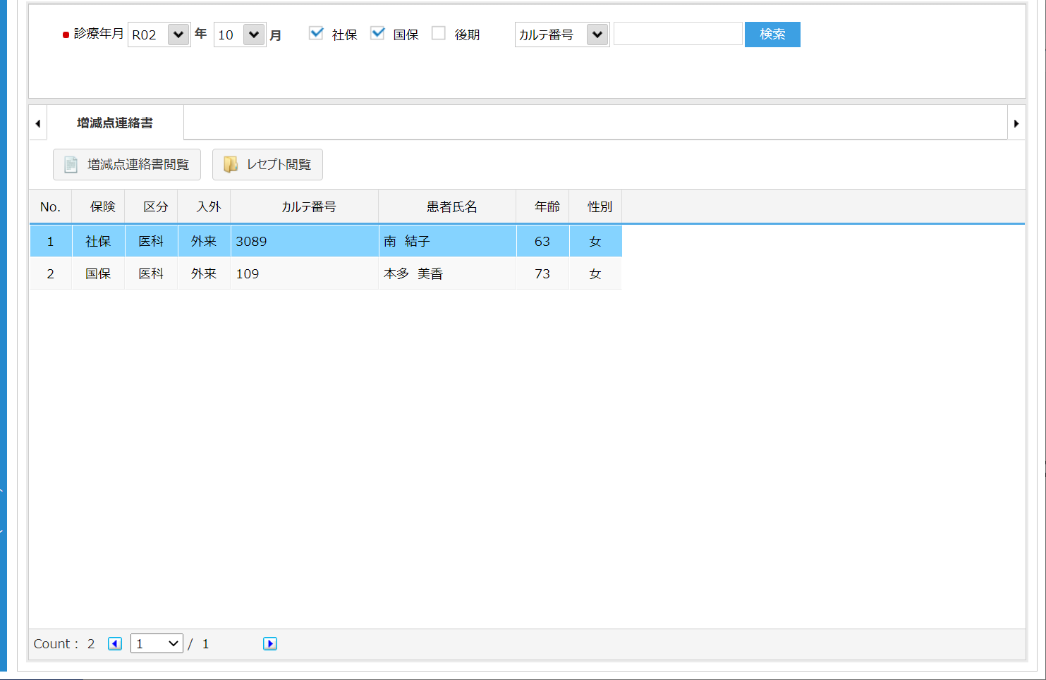
アップロードが完了したら、ナビゲーションウィンドウを開き、
「増減点連絡書」をダブルクリックします。
ナビゲーションウィンドウの「点検業務」>「増減点連絡書」をダブルクリックします
増減点連絡書のリストが表示されます。リストをダブルクリックすると内容が表示されます。

Slide 6
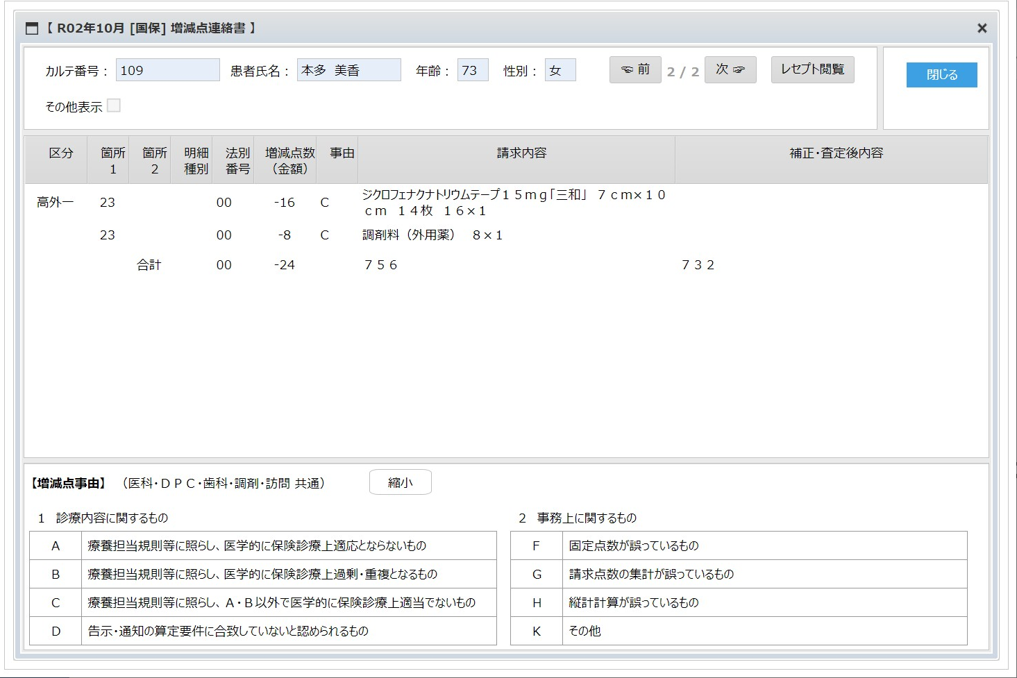
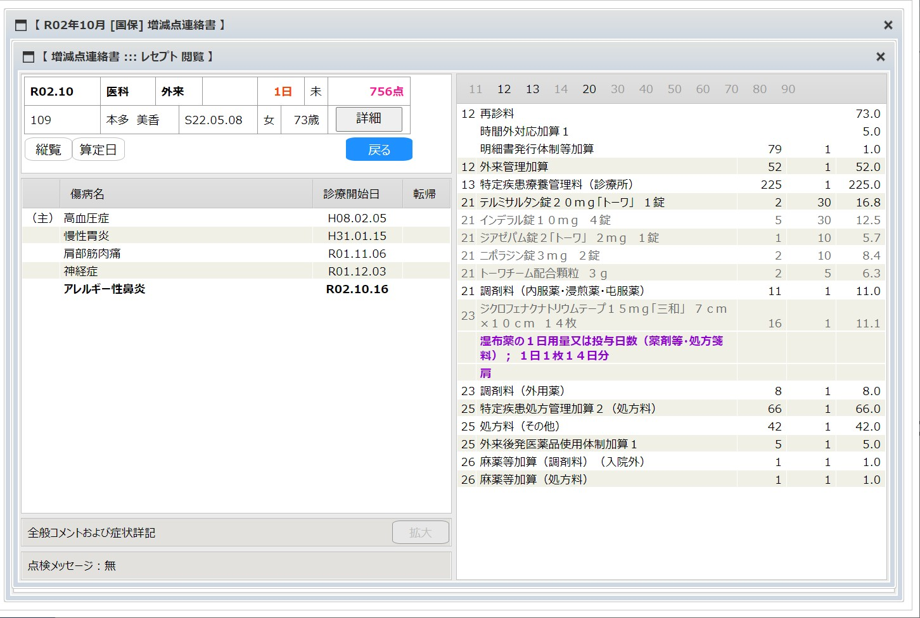
増減点連絡書の内容が表示されます。ジクロフェナクナトリウムテープ１５ｍｇが減点されています。
［レセプト閲覧］をクリックすると、減点されたレセプトが表示されます。
減点されたレセプトです。「筋肉痛」はジクロフェナクナトリウムテープ１５ｍｇの適応症ですが、「筋肉痛」の病名だけで長期間処方していたので減点の対象となりました。（この判断は都道府県によって異なります）
この画面で確認後、電子カルテを修正してください。

Slide 7
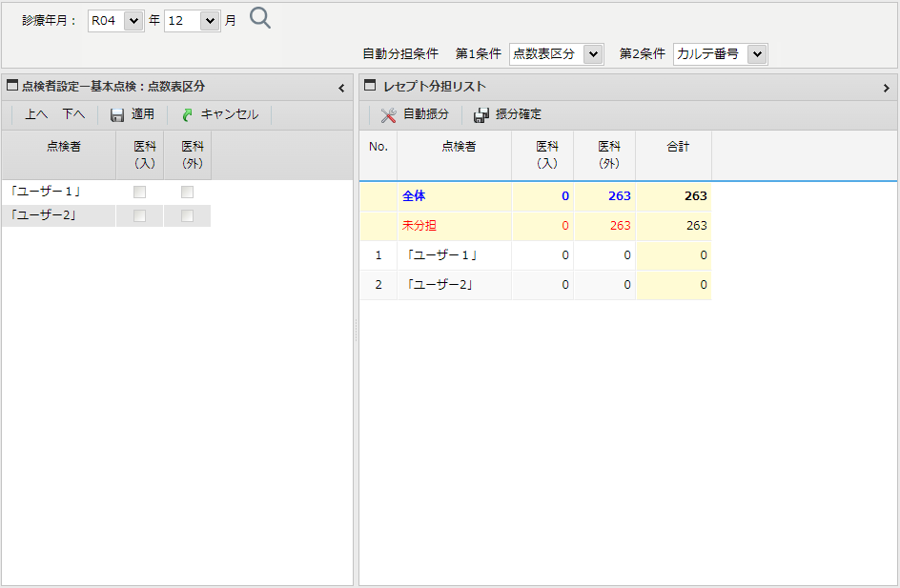
画面点検分担
レセプトのアップロード及び取り込みが終わると自動点検を行います。
自動点検結果で不合格のレセプトを目視で確認する点検業務を行います。
複数の点検者にレセプトを振り分けて、それぞれ作業が出来るように分担する機能があります。
※ユーザーの追加はシステム側で行います。
レセプトチェッカーサポートデスクまでご連絡ください。
ナビゲーションウィンドウの「点検業務」>「画面点検分担」をダブルクリックします。
初期画面です。
接続可能なユーザーです。
ユーザーに分担されたレセプトです。

Slide 8

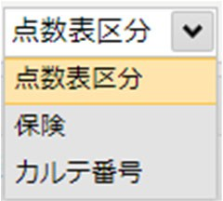
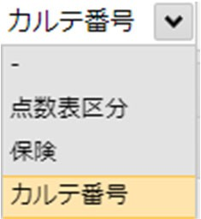
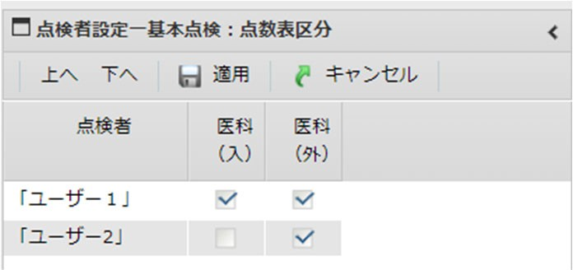
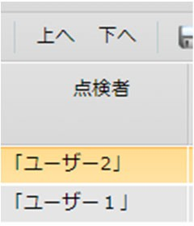
上部エリアです
①
②
① 該当する診療年月の対象レセプトの点検(レセプト件数)を分担できます。
レセプトがアップロードされ、正常に取り込まれた最新の診療年月がデフォルトに設定されます。 ボタンは分担された内訳を照会します。
② 画面点検実行するために「分配条件」を設定できます。
デフォルトで「点数表区分」と「カルテ番号」の順に自動分配されます。
*条件は と、2条件の の中で変更可能です。
左側のリストには画面点検ユーザーが表示されます。又、それぞれに担当する点検対象を表示します。
③
②
① 点検者の優先順位を設定できます。
①
* 2人の所属ユーザーが登録されている場合です。
点検者を選択し、「上へ」ボタンを押すと選択したチェックが上に移動し、「下へ」ボタンを押すと選択した点検者が下に移動します。
② 診療年月のレセプトの点数表や入院と外来分担適用可否をチェックします。チェック解除の場合は、その種類のレセプトが分担対象から除外されます。
③ 適用：分担対象設定（チェック）情報を最終適用します。
キャンセル：振り分け設定をしていない状態に戻ります。

Slide 9
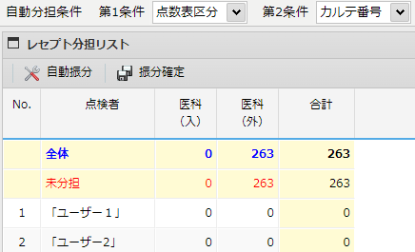
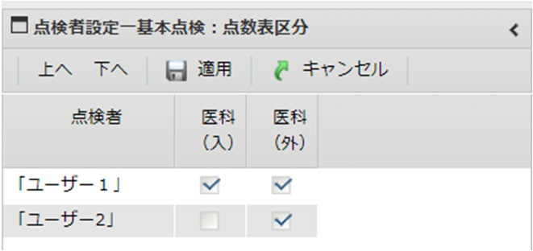

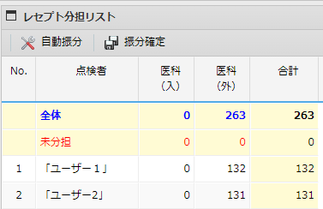
レセプトの振分情報を確認する
-自動点検の結果を、目視で確認する作業が画面点検です。
-画面点検画面を介して、作業時にユーザー別に確認可能なレセプト件数を変更します。
①
診療年月に該当するレセプトの総件数です。
振分されていないレセプト件数です。
目視で点検確認すべきユーザー別分担件数です。
①自動振分条件に応じてレセプトをユーザー別に振分します。
注 : 左側「点検者設定」領域のユーザーに対する入院と外来分担適用可否チェックを設定しなければなりません。
「ユーザー2」は医科（外来）
レセプトのみ分担チェック設定し、
「適用」ボタンをクリックします。
をクリックして自動振分処理します。
②
*注：分担された件数情報は「振分確定」
ボタンをクリックしなければ確定保存
されません。
「未分担」件数は０になりました。
ユーザー別にレセプトが分担されました。
② 自動振分条件に応じてレセプトがユーザーに振分されます。
また、振分された件数の編集ができるので配分された件数を確認し、
「振分確定」ボタンを押すと振分が確定します。

Slide 10
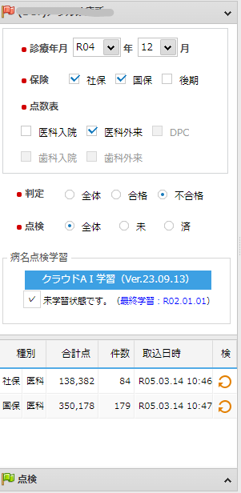
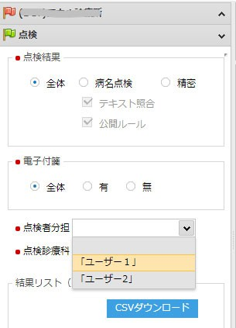
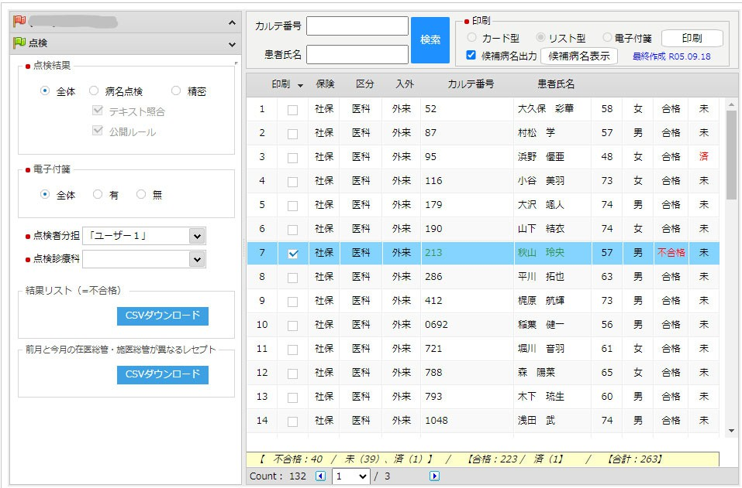
振分処理後「点検業務」>「レセ画面点検」で確認可能です。
レセ画面点検
「点検業務」 > 「レセ画面点検」の「点検タブ」をクリックします。
①「点検タブ」をクリックして点検タブ領域に切り替えます。
② 点検者分担で点検者ユーザーを選択します。
②
①
「ユーザー1」に分担されたレセプトが表示されます。
画面点検分担で振分処理された「ユーザー1」に割り当てられた件数は132件でした。該当するレセプトのみ目視点検できます。

Slide 11

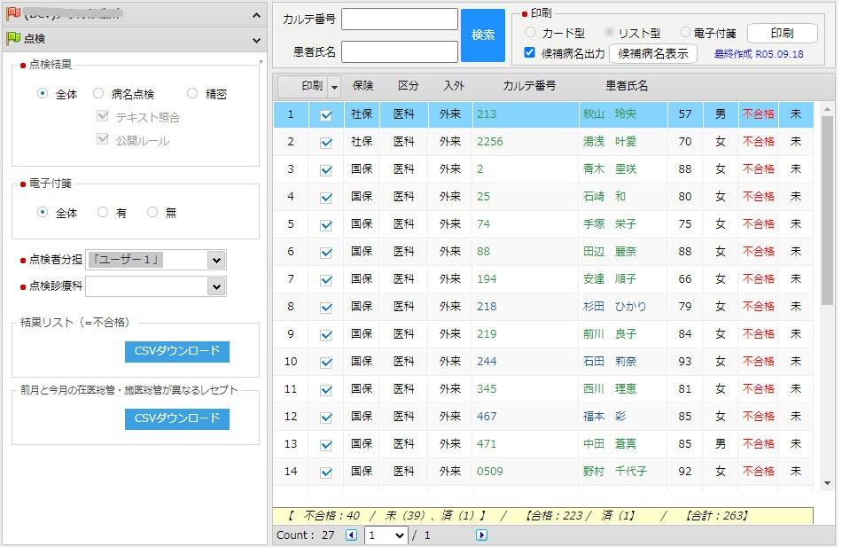
※ 注：割り当てられた分担結果を確認する際の注意点
を再度クリックした画面での操作方法です。
デフォルト初期画面条件は、判定が「不合格」です。
目視点検対象は不合格対象ですが、分担された件数を正確に把握したい場合には「判定」を「全体」に変更することで、確認が可能です。
「ユーザー1」の分担件数132件の中、不合格レセプトのみ検索されます。

Slide 12
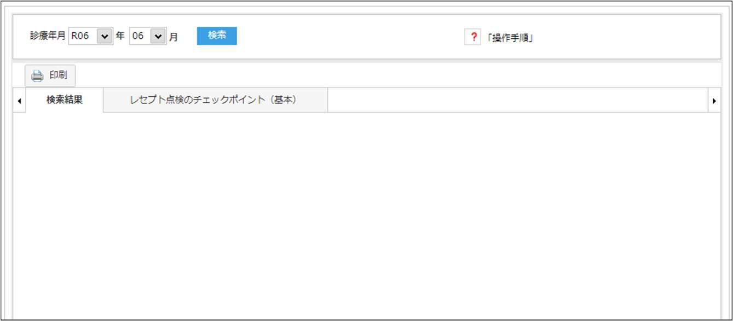
チェックポイント(オリジナルチェックリスト)
これまで提供していた「チェックリスト」を「チェックポイント」に刷新しました。
診療の中で陥りやすい請求漏れをまとめた「請求漏れチェックポイント」を整理して作成しています。
「2024年レセプト総点検マニュアル（医学通信社）」を参考に医療監修者の元、刷新しました。
ナビゲーションウィンドウの「点検業務」>
「チェックポイント」をダブルクリックします
初期画面は「検索結果」 タブが空の状態です。
①
②
①「検索結果」のタブをクリックし、「検索」をクリックすると、「項目」と
「チェックポイントの記載事項」が表示されます。
②「レセプト点検のチェックポイント(基本)」 のタブをクリックすると「チェックポ
イント」の全体内容が表示され、確認することができます。

Slide 13
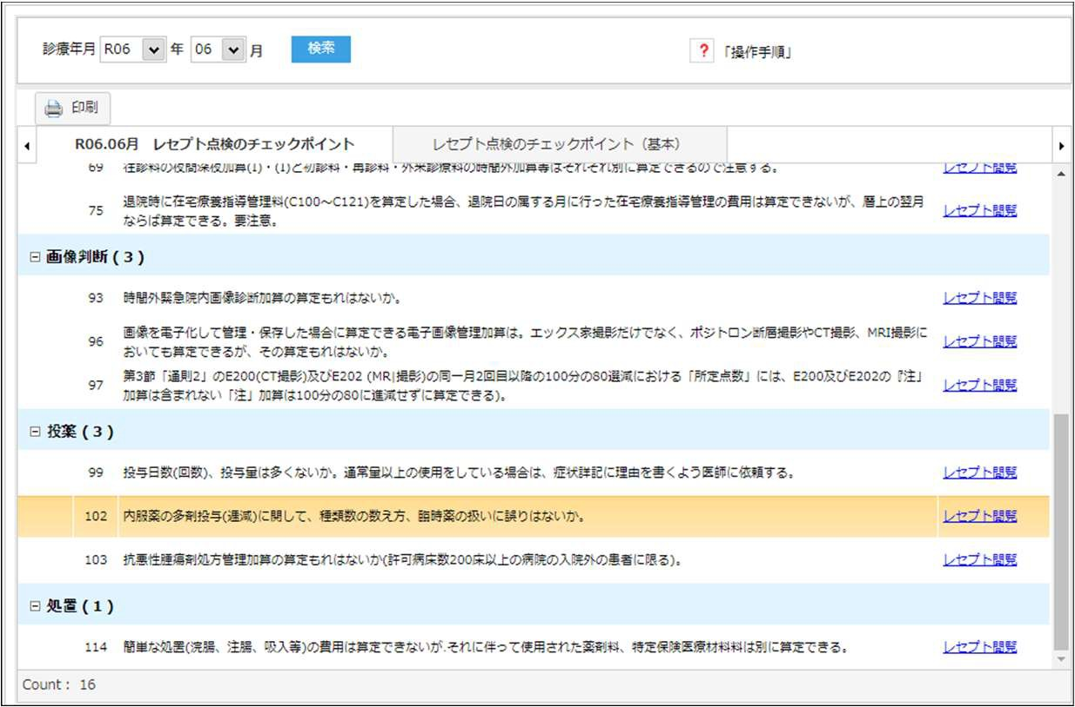
検索後画面
「診療年月」を選択して「検索」をクリックすると、画面が表示されます。
「項目」
当該チェックポイント記載事項
「レセプト閲覧」クリック
「項目」「チェックポイントの記載事項」「レセプト閲覧」が表示されます。
「レセプト閲覧」 ボタンをクリックすると、該当記載事項を含む「診療行為」が含まれたレセプトを閲覧できます。
例えば、「102 投薬 内服薬の多剤投与(逓減)に関して、種類数の数え方、臨時薬の扱いに誤りはないか。」の「レセプト閲覧」をクリックすると、「レセプト」リストが表示されます。

Slide 14
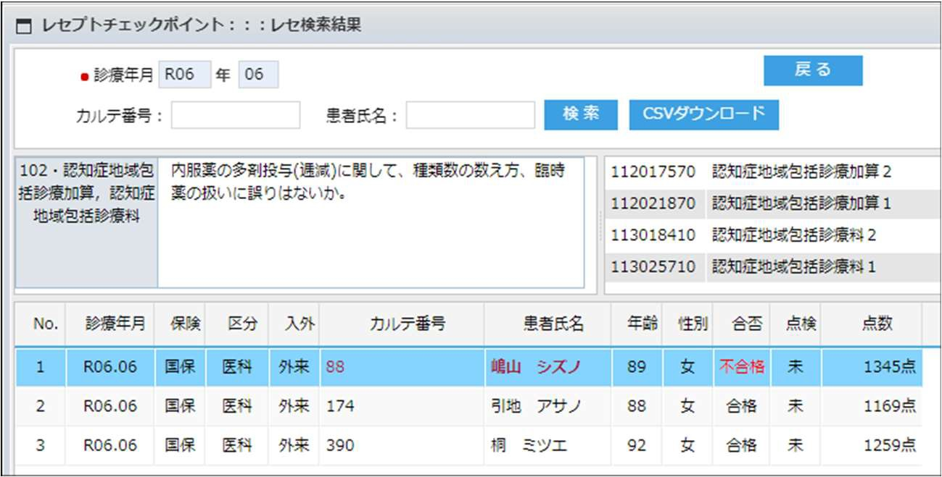
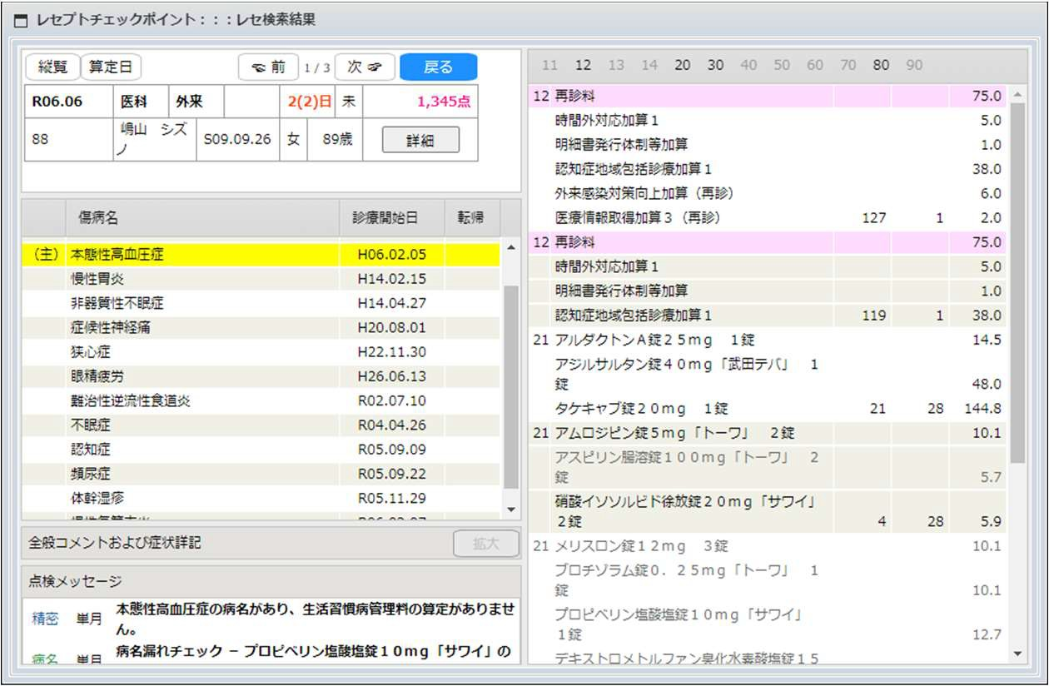
レセプト閲覧
④
①
②
③
⑤
① 選択された 「項目」、「チェックポイント記載事項」情報を表示します。
② 「チェックポイント記載事項」に該当する診療行為等が表示されます。
③ 「診療行為」を含むレセプトのリストが検索され、表示されます。
④ 検索されたレセプトリストから「カルテ番号」、「患者氏名」で検索できます。
CSVダウンロードをクリックすると、リストがダウンロードされます。
⑤ リストからダブルクリックすると、 レセプト詳細が表示されます。
⑤で表示されるレセプト詳細画面です。
（レセ画面点検の画面ではありません）

Slide 15
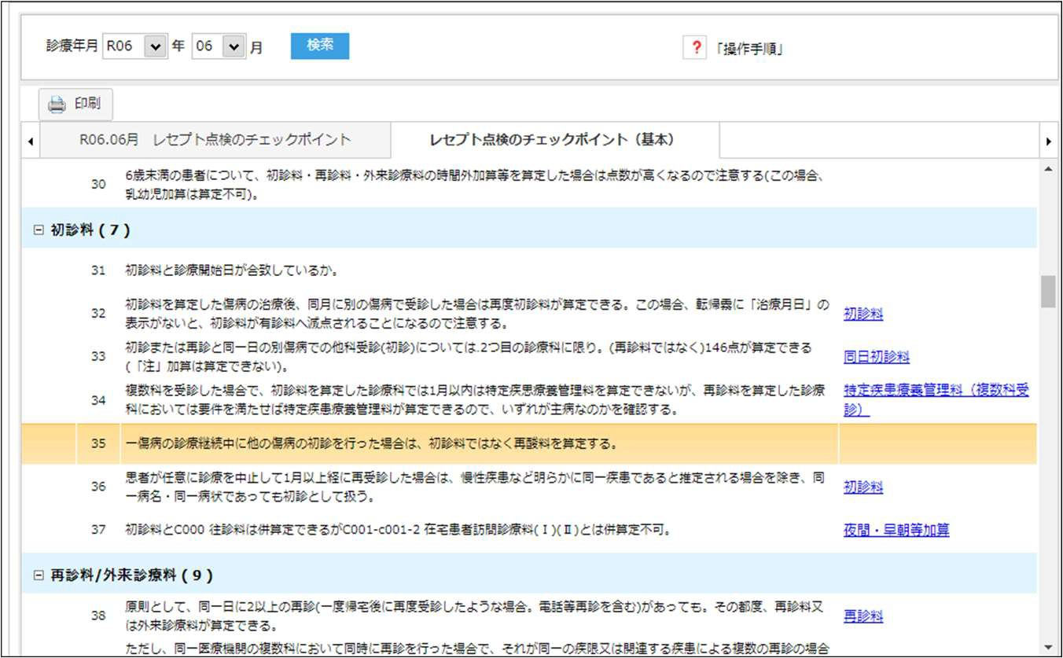
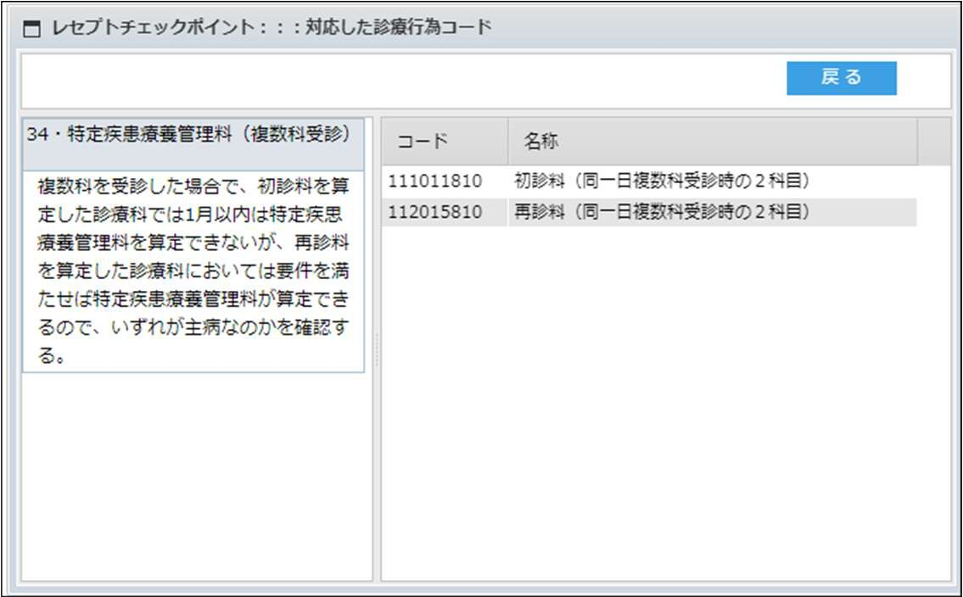
レセプト点検のチェックポイント(基本)
「レセプト点検のチェックポイント(基本)」のタブを選択し、チェックポイントの全体の内容を確認することができます。（１４０件）
診療行為
グループ名
右側の赤枠部分に「チェックポイント記載事項」に該当する「診療行為グループ名」が表示されます。
例えば「34」行の「特定疾患療養管理料（複数科受診)」をクリックすると、
「特定疾患療養管理料（複数科受診)」の診療行為コード情報が表示されます。

Slide 16
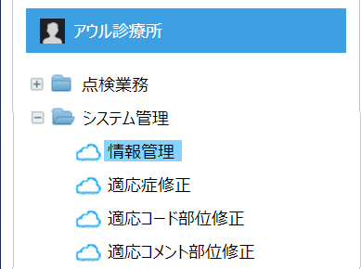
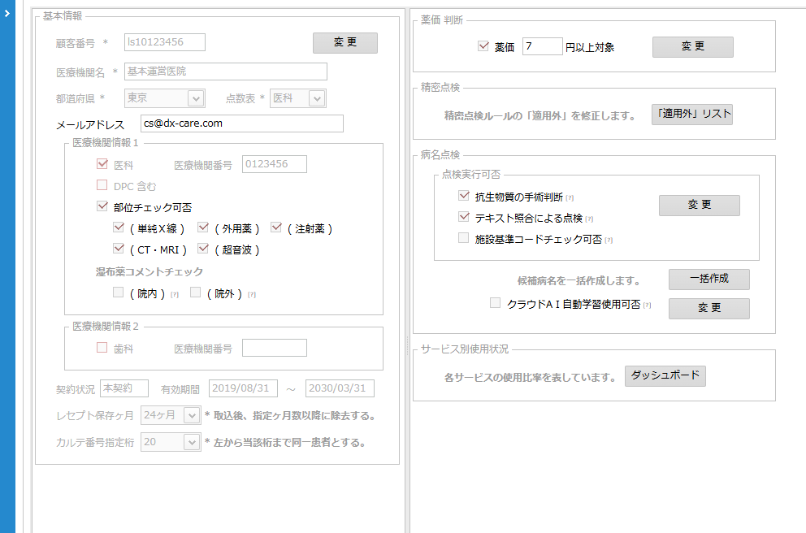
情報管理
レセプトチェックの設定情報を確認します。
ナビゲーションウィンドウの「システム管理」>「情報管理」をダブルクリックします。
「情報管理」画面が表示されます。
④
⑤
⑥
①
⑦
②
③
① 部位チェックの可否を設定します。
② レセプトの保存期間を「24ヶ月」か「6ヶ月」か選択します。
初期値は「24ヶ月」です。
③ 認識するカルテ番号の桁数が表示されます。
※②・③については、ユーザーによる任意での設定変更はできません。
④ 病名点検の医薬品の最低薬価を設定します。
チェックを外すと薬価にかかわらず、審査対象（処方薬、検査薬等）の全医薬品を点検対象とします。
※全医薬品を点検対象とした場合、非常に多くの不合格が出ますので、ご注意ください。
初期値は「7円以上」です。

Slide 17
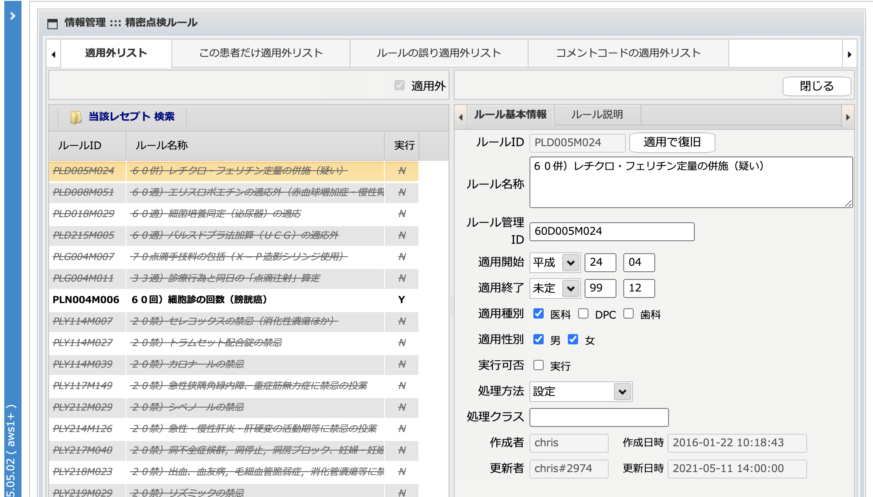
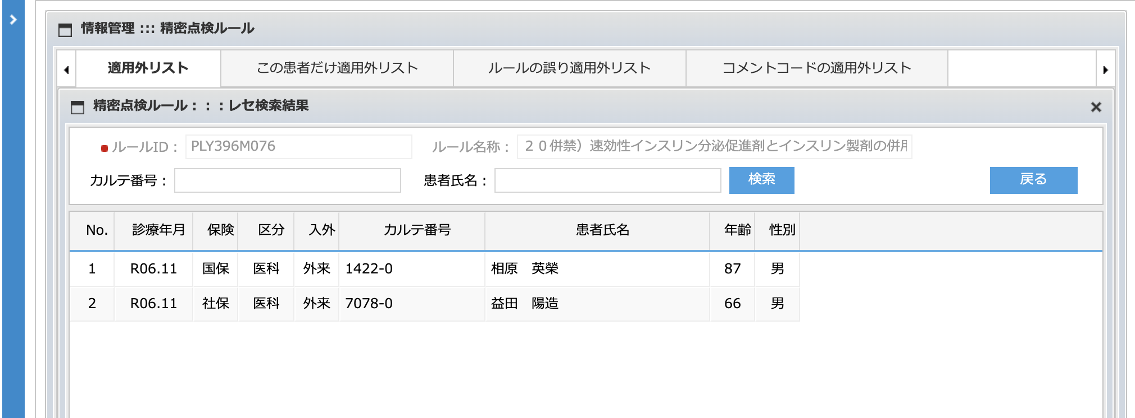
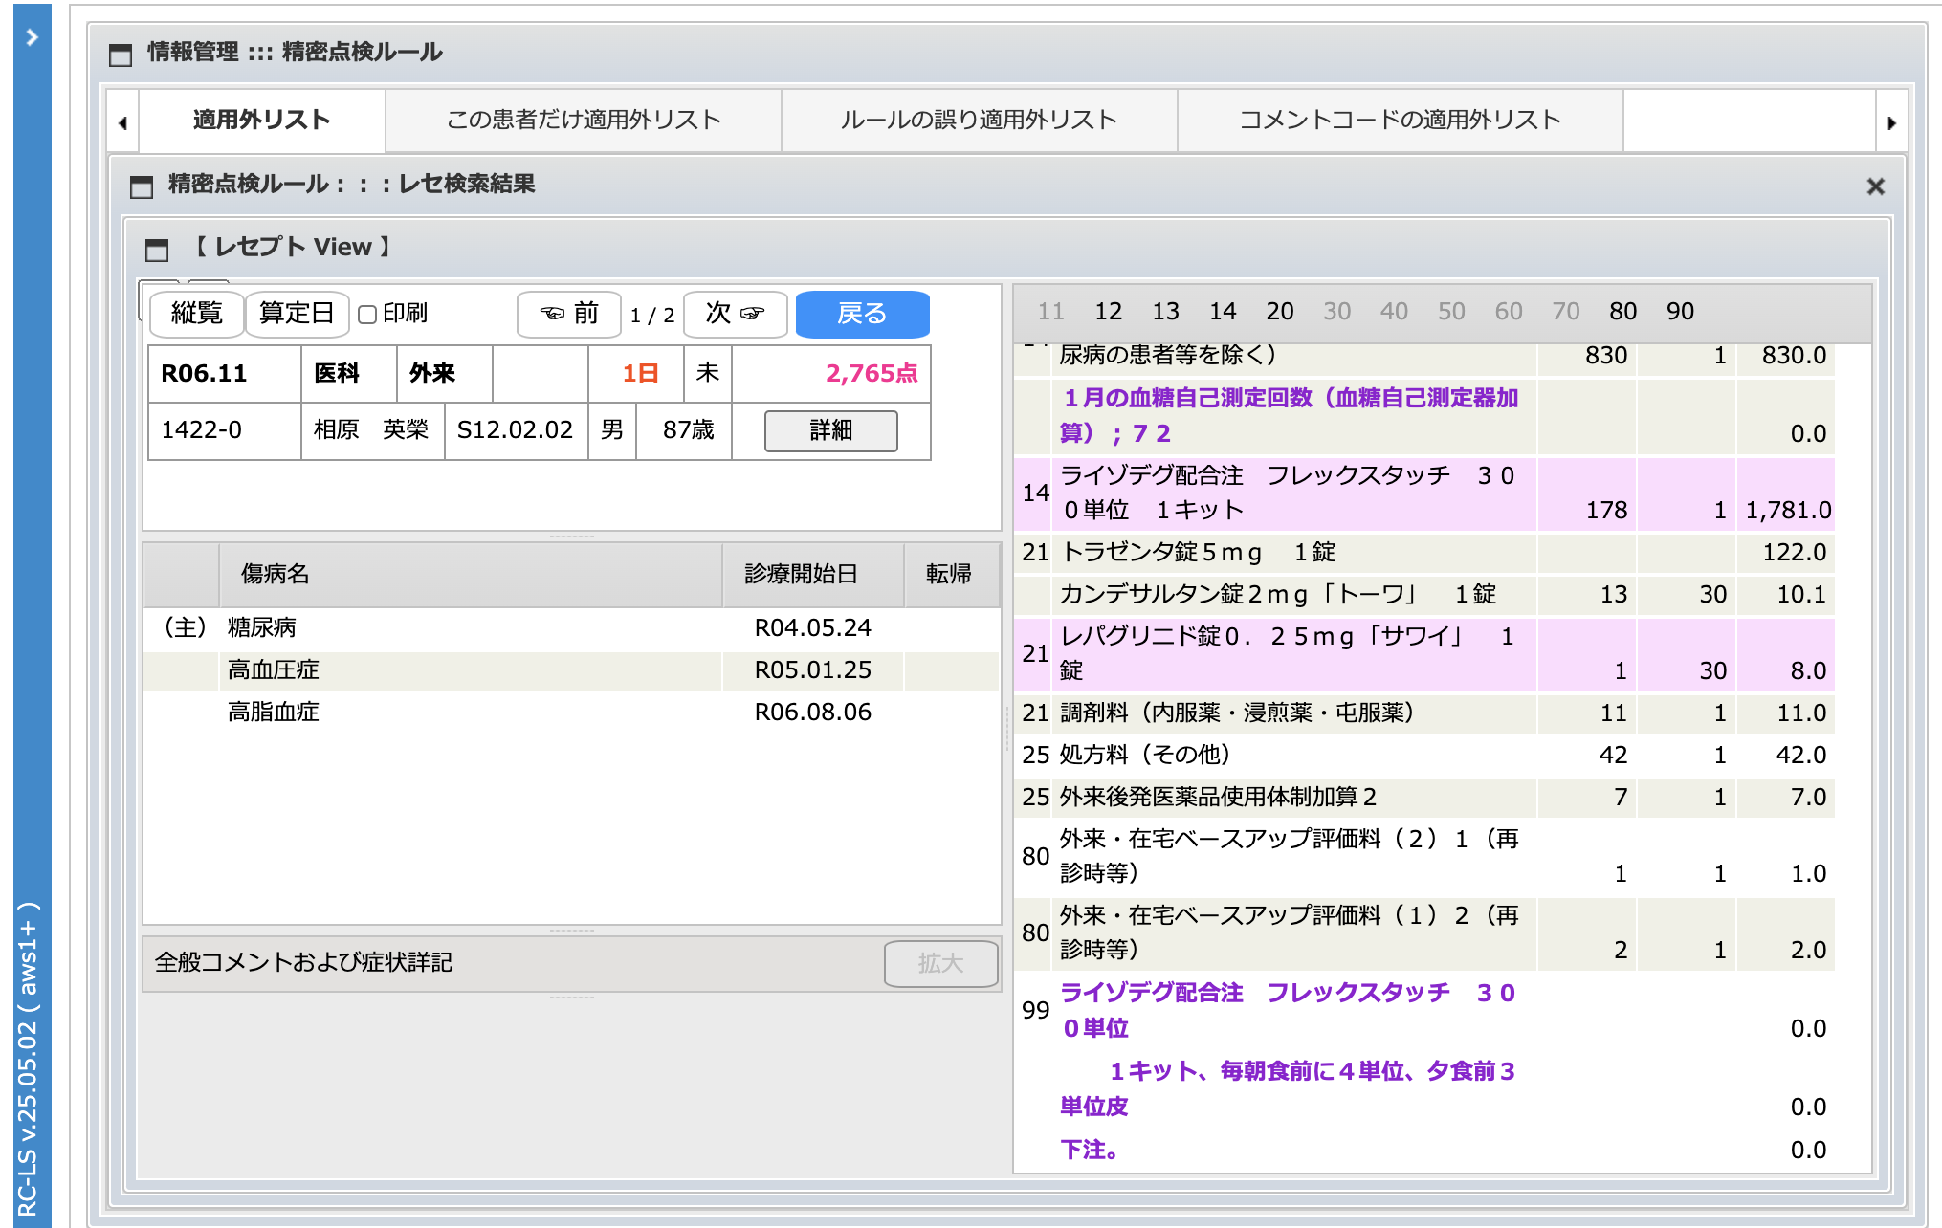
⑤ 学習機能で適用外に変更した精密点検ルールのリストを表示します。
ルールの内容を確認し、「適用外」を「適用」に復旧することができます。
「適用外」のルールのリストの種類を
タブで切り替えます。
選択した「適用外」のルールを
「適用」に戻します。
選択した「適用外」のルールを
「適用」に戻します。
選択したルールに該当するレセプトを表示します。
選択したルールに該当するレセプトを表示します。
点検除外対象患者リストが表示されます。
ダブルクリックして、チェック対象外の患者の詳細情報を表示します。

Slide 18
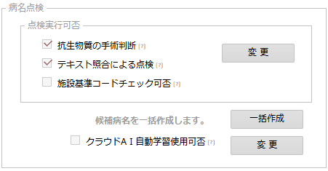
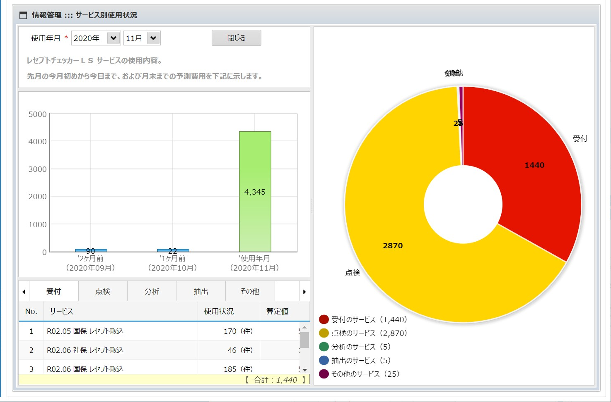
⑥ 病名点検
抗生物質の手術判断－同一レセプト内に「手術」がある場合、抗生物質は病名点検の対象から除外します。
テキスト照合による点検－公開ルールで適応病名が設定されている医薬品について、公開ルールの設定で病名点検のあとで、不合格になったレセプトに対してテキスト照合による病名点検を行います。
候補病名一括作成－候補病名の集計を行います。
※クリックしなくても集計は空いた時間に自動で行われます。
⑦ 機能別使用状況をグラフ表示します。

Slide 19
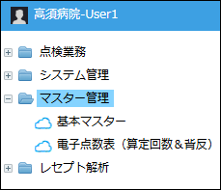
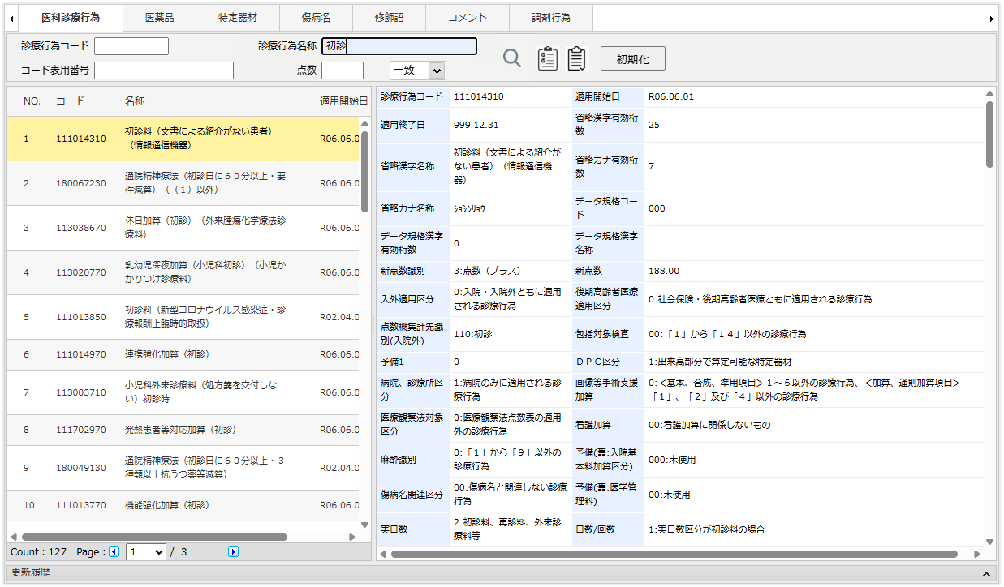
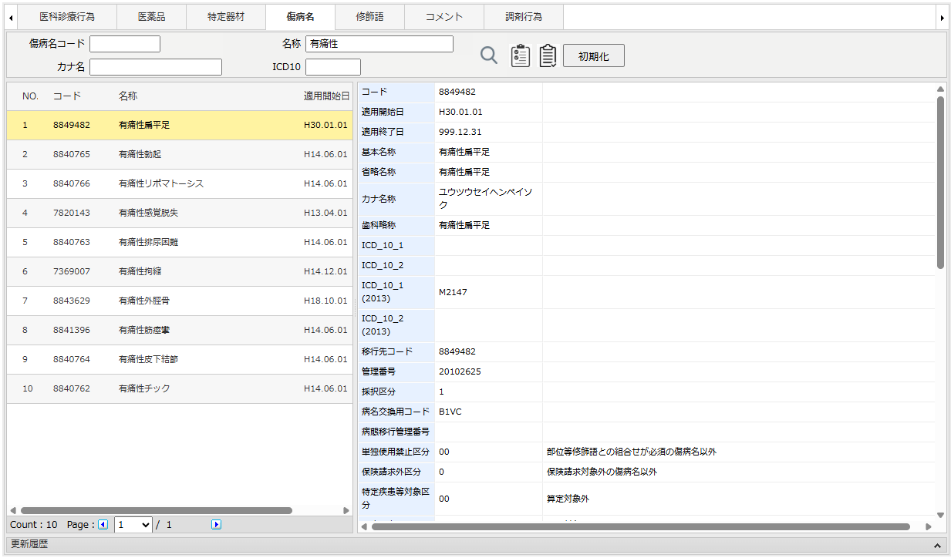
マスター管理
１.基本マスター
ナビゲーションウィンドウの「マスター管理」＞「基本マスター」をダブルクリックします。
各種項目が表示されます。検索すると内容が表示されます。
項目はタブで切り替わります。
「医科診療行為」を「初診」で
検索した画面です。
「傷病名マスター」の画面です。
  「傷病名マスター」を「有痛性」で検索した画面です。

Slide 20
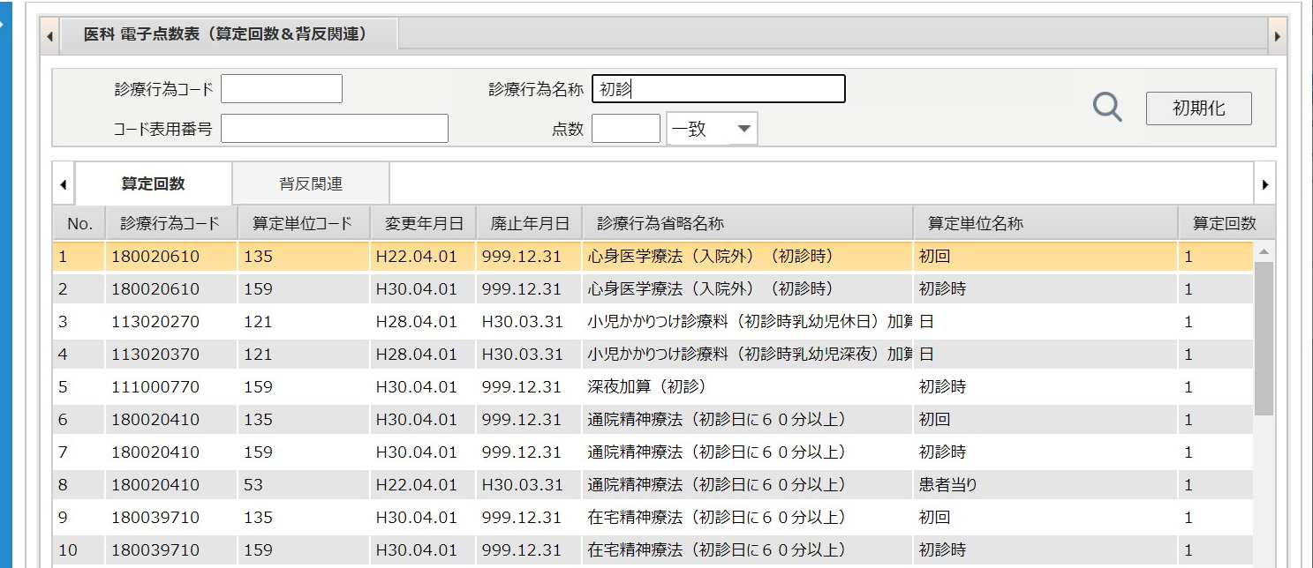
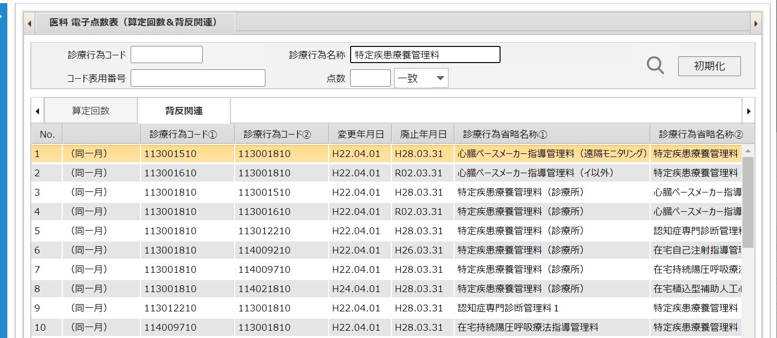
2.電子点数表
ナビゲーションウィンドウの「マスター管理」＞「電子点数表（算定回数＆背反」をダブルクリックします
電子点数表が表示されます。検索すると内容が表示されます。
「算定回数」と「背反関連」はタブで切り替わります。
「算定回数」を「初診」で検索した画面です。
「背反関連」の画面です。
「背反関連」を「特定疾患療養管理料」を検索した画面です。

Slide 21
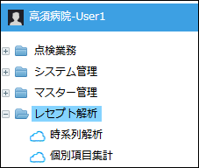
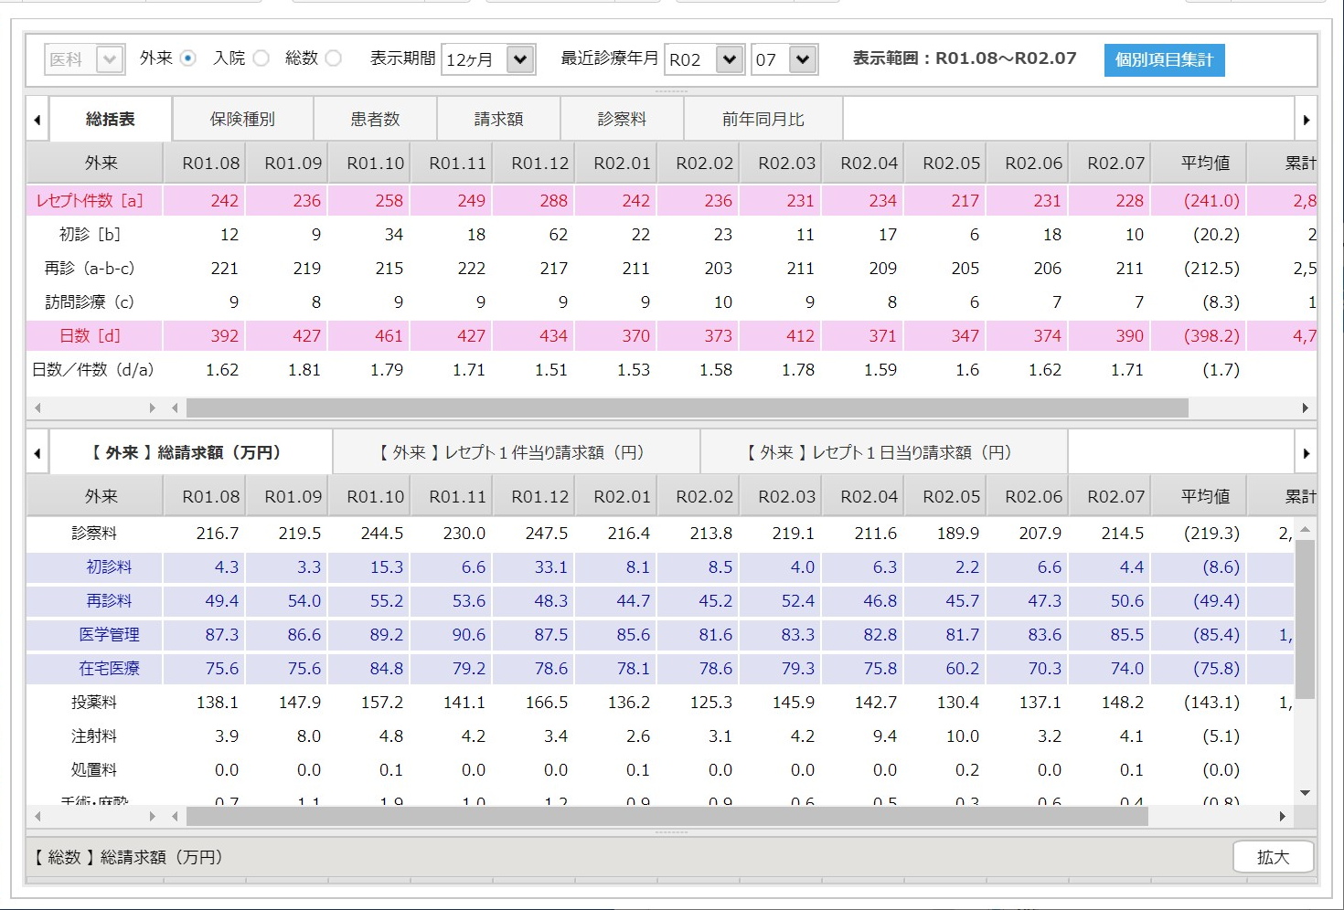
レセプト解析
１．時系列解析
ナビゲーションウィンドウの「 レセプト解析 」>
「時系列解析」をダブルクリックします。
ナビゲーションウィンドウの「レセプト解析」の「時系列解析」をダブルクリックすると、
レセプトデータを集計し時系列表示します。
注：集計にしばらく時間がかかる場合があります。
最初に総括表が表示されます。タブをクリックすると対応する表、グラフが表示されます。

Slide 22
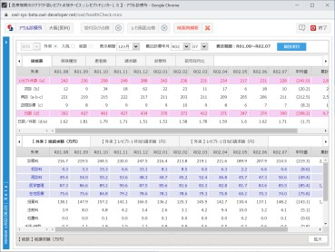
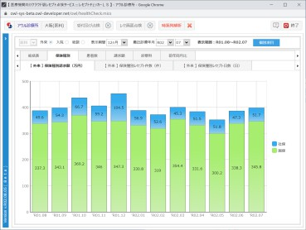
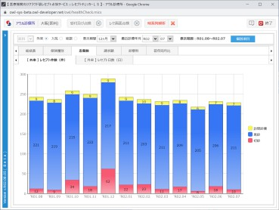
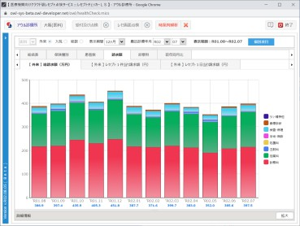




表、グラフの表示例です。
総括表
保険種別
患者数
請求額
診察料
前年同月比
「総請求額」「レセプト１件当り」
「レセプト１日当り」を切り替えるタブです。
表示期間を切り替えると最大で
24 ヶ月間のグラフを表示します。

Slide 23

２．個別項目集計
［個別項目集計］をクリックすると、「個別項目集計」画面に切り替わります。
ナビゲーションウィンドウの「個別項目集計」をダブルクリックしても同じ画面が表示されます。
ナビゲーションウィンドウの「レセプト解析」>
「個別項目集計」をダブルクリックします。
「個別項目集計」画面が表示されます。
① 診療行為の左にチェックをいれて
②［レセプト検索］をクリックすると、チェックを入れた診療行為を含むレセプトのリストが表示されます。
②
タブで切り替わります。
①

Slide 24


チェックを入れた診療行為を含むレセプトのリストが表示されます。
患者氏名をダブルクリックすると「詳細」画面が表示されます。
［戻る］で元のリストに戻ります。
注：個別集計項目の「詳細」画面では学習機能は実行できません。

Slide 25

3.縦覧集計
「個別項目集計」画面の［縦覧集計］をクリックすると、「縦覧集計」画面に切り替わります。
「縦覧集計」画面が表示されます。
① 照会期間を設定し、照会を押す
② グラフにしたい診療行為、医薬品の左にチェックをいれて、
③ ［グラフ表示］をクリックします。
①
③
②
「縦覧集計」画面

Slide 26


3.縦覧集計
縦覧集計グラフが表示されます。
グラフ化する項目は最大で10個まで選択できます。
チェックを外すと対応する項目のグラフも消えます。

Slide 27

集計情報をCSVデータでダウンロードすることができます。
① ［CSVダウンロード］をクリックすると、CSVファイルをダウンロードできます。
② ダウンロードしたCSVファイルをエディタやエクセルで開くことができます。
①
②
R06.03_縦覧集計データ_2025-03-21.csv

Slide 28




お問合せ機能
分からないことや気になる事項についてお問合せ機能を利用して「お問合せ」を行う機能があります。お問合せ内容を確認し、サポートデスクが回答いたします。
ここではお問合せ機能の使い方について説明いたします。
右上のツールバー「お問合せ」アイコンをクリックします。
「新しい問合せ」をクリック

Slide 29



１．新規問い合わせ作成
新規お問合せ登録画面が表示されますので、「ご連絡先電話番号」「ご担当者名」をご記入頂き「連絡を取りやすい時間帯」を選択ください。
カテゴリーは「算定関連」「システム関連」「その他」の中からお一つ選んで頂き、タイトルには分かりやすい件名をご記入ください。
問合せ内容欄にお問合せ内容の本文をご記入頂き「確認」ボタンをクリックすると
「お問合せ内容を確認しますか？」と表示されますので、問題なければ「OK」ボタンをクリックします。
「新しい「問合せ番号」が作成されました。」と表示されます。
特定のレセプトの内容についてお問い合わせいただく場合
◆診療月
◆患者ID
を記載してください。
「お問合せ内容を確定する前に修正が必要な場合、
「Cancel」ボタンを押すと入力画面に戻ります。

Slide 30





画像等添付ファイルを追加する場合は「添付追加」ボタンより追加できます。
クリックするとファイルアップロードツールが表示されますので、
「追加」ボタンでファイルを追加してください。
中央のマークをダブルクリックするか、ファイルをドラックしても同様に追加されます。
「添付追加」ボタンをクリックし、添付ファイルを追加してください。
添付ファイルを追加して「アップロード」ボタンをクリックすると問合せに添付ファイルがアップロードされます。
添付したファイルを削除する場合は該当 ファイルにチェックを入れて「削除する」ボタンを押してください。

Slide 31




問合せが確定しましたら確認画面で「OK」ボタンをクリックした後「送信」ボタンをクリックします。
「お問合せ内容」を送信（受付）しますか？と表示されますので、「OK」ボタンをクリックすると、「お問合せ内容」を送信いたしました。と表示されます。
送信をキャンセルする場合は「Cancel」ボタンをクリックしてください。最後に「OK」ボタンをクリックすると新規の問合せが登録されます。
新規問合せが登録されますと、システムより「問合せ番号」が自動で付与されます。
「問合せ一覧へ戻る」を押すと、問合せ一覧画面に移動します。

Slide 32



２．問合せ一覧
問合せ一覧には現在お問合せ中の問合せが表示されます。
「回答受」にチェックを入れると回答済みの過去の問合せが表示されます。
回答済みの問合せはステータスが「お問合せ中」から「回答受」に変わります。
「回答受」の問合せタイトルをダブルクリックし、詳細画面にて回答内容をご確認ください。追加問合せを行う場合は「追加問合せ」ボタンをクリックして問合せ内容をご記入ください。

Slide 33







３．追加問合せ・子問合せ
追加問合せの本文をご記入後、下記①→②→③→④→⑤の順番で確認をしていきますと追加問合せが登録されます。
追加問合せを登録の際「ご連絡先電話番号」「ご担当者名」「連絡を取りやすい時間帯」については内容が変更可能となります。
変更した内容が追加問合せに上書きされて表示されます。
「ご連絡先電話番号」「ご担当者名」
「連絡を取りやすい時間帯」は変更可能です。
①
②
③
④
⑤
176

Slide 34


追加問合せに対して引き続き問合せを行う場合は「子問合せ追加」ボタンを押して、お問合せを行ってください。登録方法は新規問合せの登録方法と同じです。
※注：1つの問合せ番号に対して追加問合せを登録できるのは1回のみとなります。
追加問合せに対して更に問合せを行う場合は「子問合せ追加」をお願いします。
子問合せは親問合せに紐付いて表示されます。問合せ番号は新しく付与されます。
親問合せ
子問合せ

Slide 35


親問合せの詳細画面の下に子問合せが紐付いて表示されます。
子問合せの詳細画面の下にも親問合せが紐付いて表示されます。

Slide 36





ORCA 接続 ソフトウェア （WebORCAインストール版）
１．インストール
https://dx-care.com/qa/ でダウンロードしたファイルを右クリックしてメニューを表示し、「すべて展開」を選択して解凍します。
setup.zip
setup.zip
解凍するといくつかのファイルが出来ますので、「setup.exe」をダブルクリックするか、または右クリックしてメニューを表示して「開く」を選択して実行します。
ダブルクリックします。
または右クリック
選択します。
【注意】
既にインストールされている場合や上記の setup.exeを実行して、左のメッセージが表示された場合は、
「OK」をクリックした後、アンインストールし再度インストールします。

Slide 37


「次へ」をクリックします。
インストールフォルダと「ユーザー」の選択をします。表示されているフォルダで問題ない場合や分からない場合は「次へ」をクリックします。

Slide 38


「インストールの確認」画面になりますので、「次へ」をクリックします。
ユーザーアカウント制御の確認画面が出たら「はい」をクリックします。

Slide 39


インストールが始まります。
「インストールが完了しました」と表示されたら「閉じる」をクリックします。

Slide 40


２ ． ソフトウェアの起動
デスクトップ上に作成されたアイコンをダブルクリックするか、右クリックして「開く」を選択します。
ソフトウェアが起動します。
※レセプトチェッカーLSのユーザーID・パスワードをご入力ください。
ユーザーID・パスワードはお客様によって異なります。
１）「接続」タブ
①指定の「ユーザーID」、「パスワード」を入力して「テスト」をクリックします。
「認証が完了しました。」と表示されたらテスト成功です。
「設定保存」をクリックして保存します。
次回起動時には「ユーザーID」、「パスワード」が保存されています。
②「終了」ボタンで終了します。
③「接続」ボタンをクリックして、「ユーザーID またはパスワードに誤りがあります」と表示されたら、入力しなおします。

Slide 41



２）「環境設定」タブ
① ORCA（日医標準レセプトソフト）の設定
「環境設定」タブをクリックして切り替えます。
「サーバーIP」にORCA の IP アドレス、「DB User」に ORCA データベースに接続するためのユーザーID、「DB Pass」に同パスワード、DB Name に同データベース名をそれぞれ入力します。
※分からない場合は ORCA サポート事業所にお問合せください。
②接続テスト
①で入力した内容で「テスト」をクリックして接続できるか確認します。
「ORCA 接続が完了しました」と表示されたらテスト成功です。
「設定保存」をクリックして保存します。次回起動時には「ORCA 環境」が保存されています。
「ORCA サーバーに接続できません」と表示されたら、入力しなおします。

Slide 42

３） 「Upgrade」タブ
① 現在のプログラムが新しいプログラムよりもバージョンが低い場合、プログラムのダウンロードとプログラムの Re-Install ボタンが表示されます。
※すでに最新のプログラムをご使用の場合は何も表示されません。
② 「プログラムダウンロード」ボタン
新規プログラムをダウンロードします。
③ 「プログラムRe-Install」ボタン
現在のプログラムを削除し、新規プログラムを再インストールします。
④ プログラム Re-Install が失敗した場合は、以下の手順を実行してください。
【Re-Install が失敗したときの対策方法】
ダウンロードフォルダ(C:\{インストールフォルダ}\release)に移動します。
README.txt ファイルを開き、記載のとおり、順番にインストールします。

Slide 43




３ ． ソフトウェアのアンインストール
インストーラの一覧から CL Uninstall.bat を実行します。
下記のメッセージが表示されましたら、「詳細情報」をクリックします。
「実行」ボタンが表示されるのでクリックします。
Windows インストーラーが表示されますので、「はい」をクリックします。
ユーザーアカウント制御の確認画面が出たら「はい」をクリックします。
アンインストールの進行メッセージが終了したらアンインストールは完了です。

Slide 44

リモートサポート
画面右上、アイコンの一番右に「リモートサポート」へのリンクボタンを設置しました。
アイコンをクリックすると、リモートサポートの案内ページが開きます。
ページ内の説明に従って、リモートサポートソフトをダウンロードしてください。
リモートサポートを希望される場合は、サポートデスクにご連絡ください。

